Slide 1
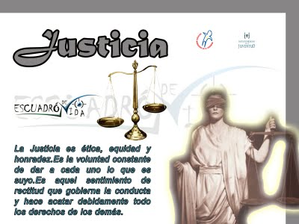
La Justicia
Consiste en reconocer, respetar y hacer valer los derechos de las personas. El que es justo vela porque no se cometan atropellos contra sí mismo ni contra los demás y está dispuesto a protestar con energía cada vez que se encuentre frente a un abuso o un crimen, vengan de donde vengan.
Es peor cometer una injusticia que padecerla porque quien la comete se convierte en injusto y quien la padece no.
Sócrates

